Slide 1
Модель Гонки Озброєнь Річардсона
Аналіз моделі гонки озброєнь та її реалізація в середовищі Matlab

Slide 2

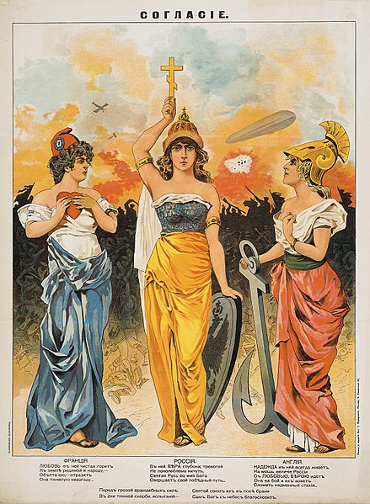
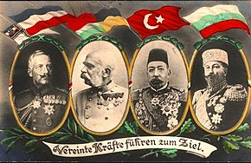
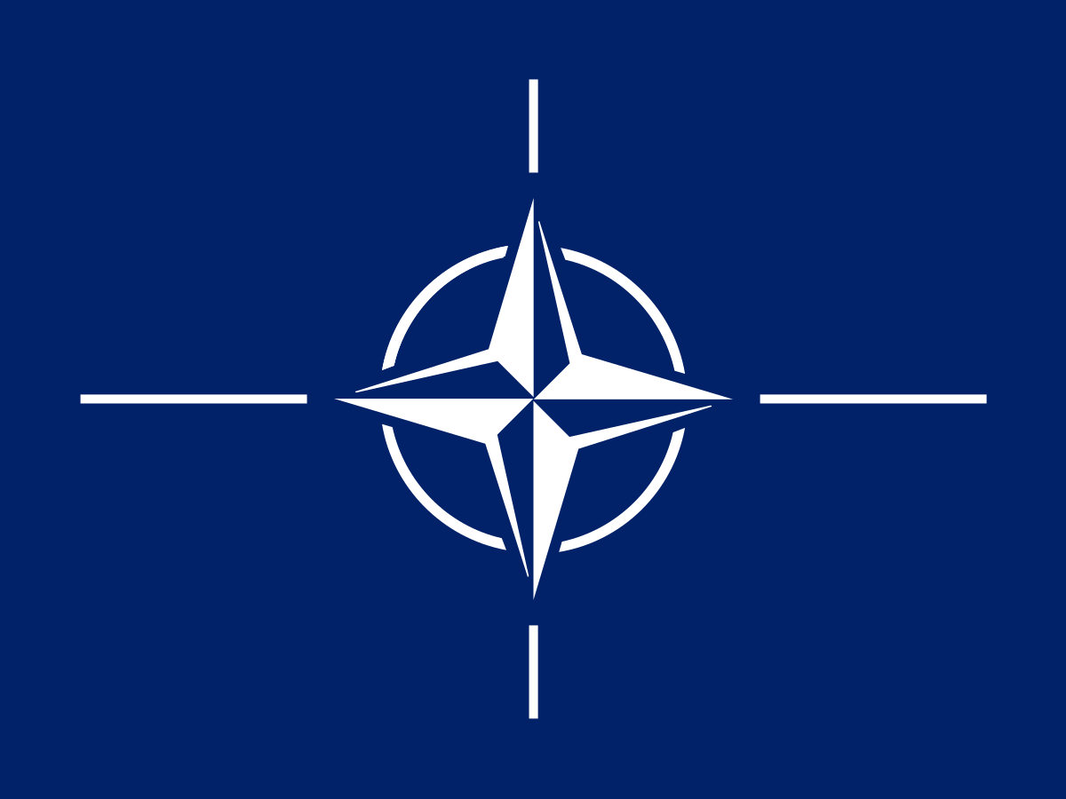
Що таке гонка озброєнь?
Гонка озброєнь – ситуація, у якій 2 країни або блоки, що протиставляються один одному, нарощують свою військову силу.
Прикладами можуть бути NATO та Країни Варшавського договору, Антанта та Союз центральних держав, Союзники та Країни Осі тощо

Slide 3
Як можна охарактеризувати таку ситуацію?
Країна X озброюється, побоюючись потенційної загрози війни від країни Y
Країна Y, знаючи про ріст затрат на озброєння країни X, в свою чергу сама збільшує затрати на озброєння

Slide 4
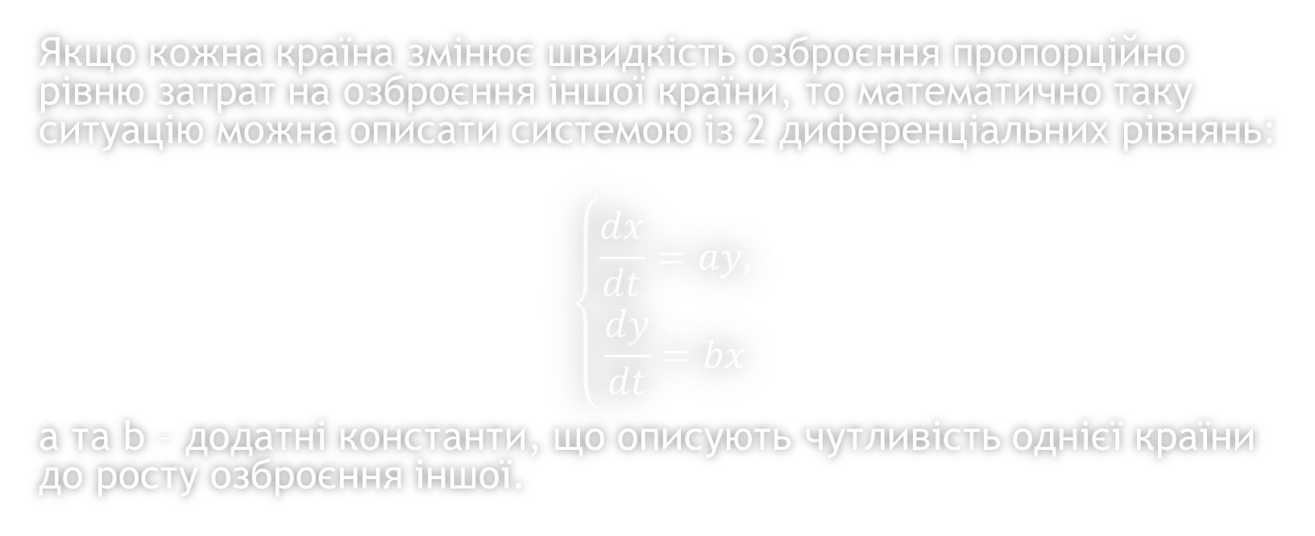
Найпростіша математична модель
Якщо кожна країна змінює швидкість озброєння пропорційно рівню затрат на озброєння іншої країни, то математично таку ситуацію можна описати системою із 2 диференціальних рівнянь:
$$\left\{\begin{aligned}\frac{dx}{dt}=ay, \\ \frac{dy}{dt}=bx\end{aligned}\right.$$
a та b – додатні константи, що описують чутливість однієї країни до росту озброєння іншої.

Slide 5
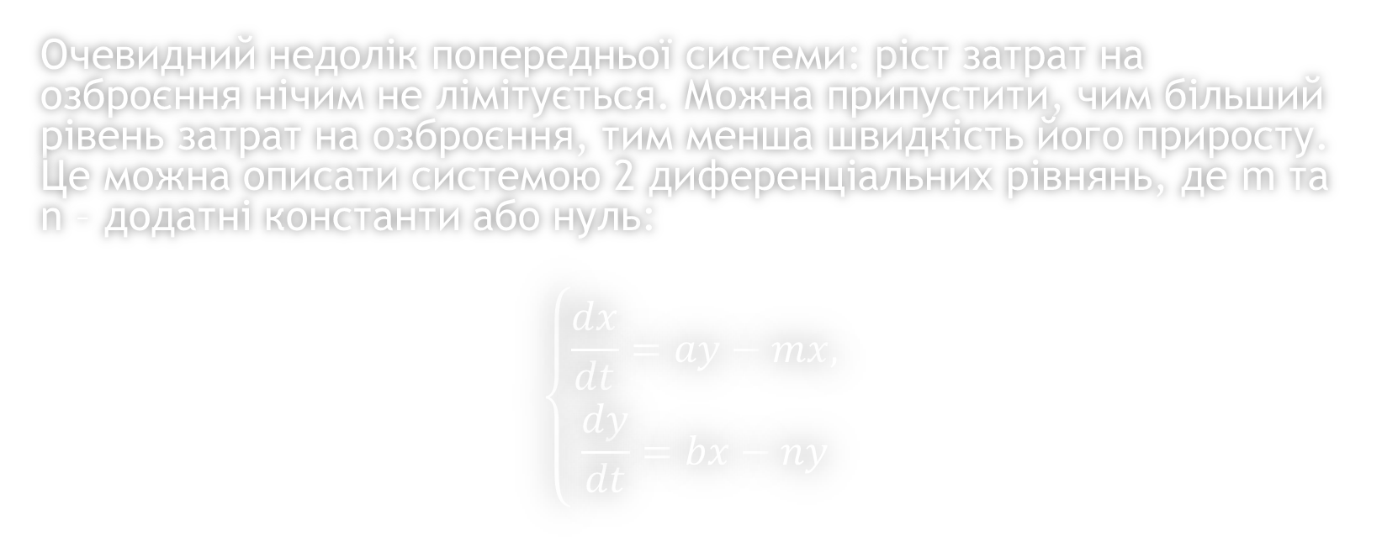
Удосконалення моделі
Очевидний недолік попередньої системи: ріст затрат на озброєння нічим не лімітується. Можна припустити, чим більший рівень затрат на озброєння, тим менша швидкість його приросту. Це можна описати системою 2 диференціальних рівнянь, де m та n – додатні константи або нуль:
$$\left\{\begin{aligned}\frac{dx}{dt}=ay−mx, \\ \frac{dy}{dt}=bx−ny\end{aligned}\right.$$

Slide 6
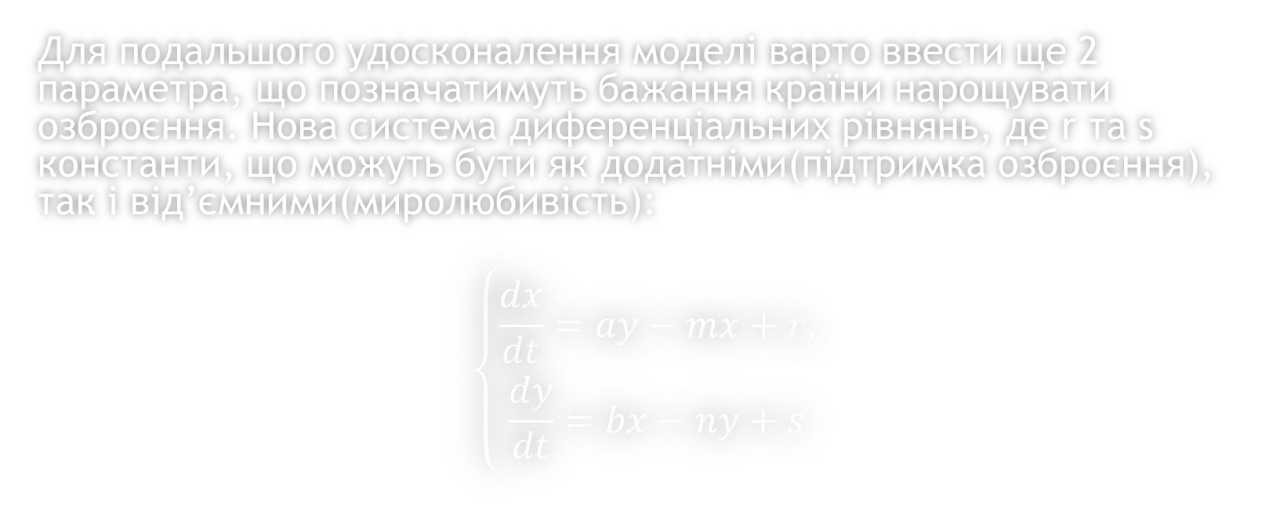
Державні претензії та агресивність
Для подальшого удосконалення моделі варто ввести ще 2 параметра, що позначатимуть бажання країни нарощувати озброєння. Нова система диференціальних рівнянь, де r та s константи, що можуть бути як додатніми(підтримка озброєння), так і від’ємними(миролюбивість):
$$\left\{\begin{aligned}\frac{dx}{dt}=ay−mx+r, \\ \frac{dy}{dt}=bx−ny+s\end{aligned}\right.$$

Slide 7
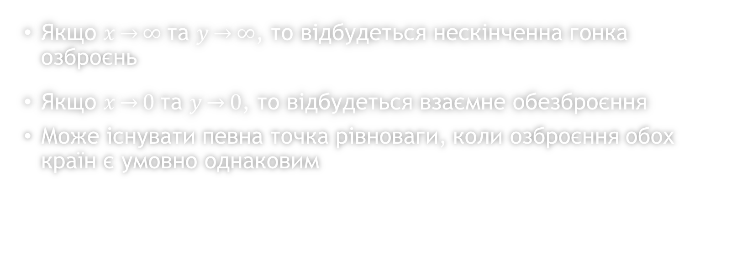
Якими можуть бути результати?
Якщо $x\underset{→}{}∞$та $y\underset{→}{}∞$, то відбудеться нескінченна гонка озброєнь
Якщо $x\underset{→}{}0$та $y\underset{→}{}0$, то відбудеться взаємне обезброєння
Може існувати певна точка рівноваги, коли озброєння обох країн є умовно однаковим

Slide 8
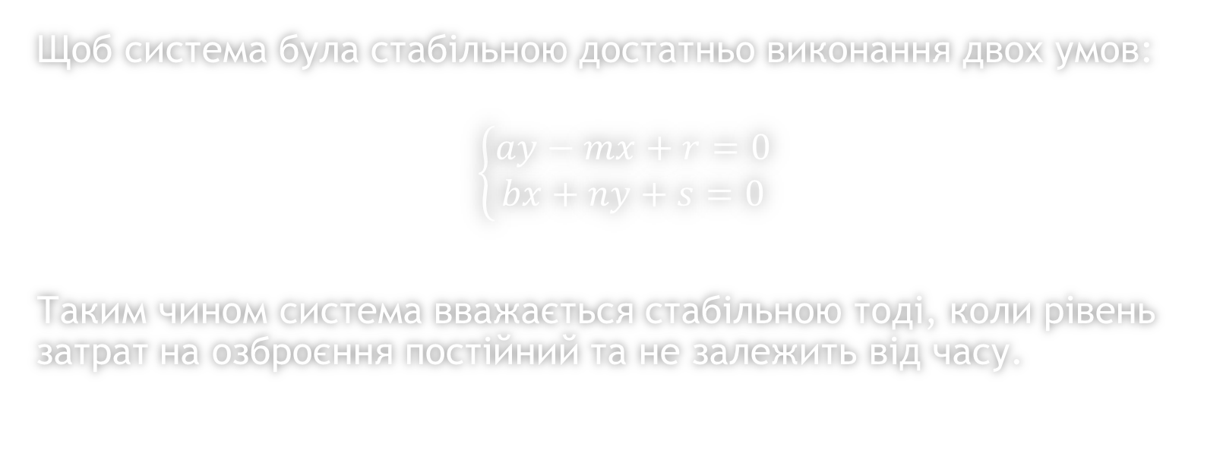
Умови рівноваги
Щоб система була стабільною достатньо виконання двох умов:
$$\left\{\begin{aligned}ay−mx+r=0 \\ bx+ny+s=0\end{aligned}\right.$$
Таким чином система вважається стабільною тоді, коли рівень затрат на озброєння постійний та не залежить від часу.

Slide 9
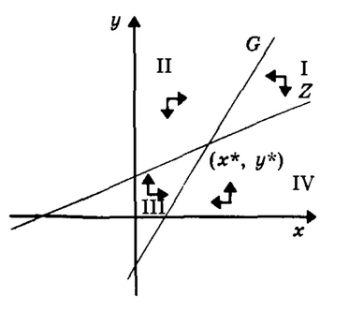
Точка рівноваги
Точка рівноваги лежить на перетині двох прямих G та Z з попередньої системи рівнянь. При цьому її координати (x,y) повинні бути більші нуля.

Slide 10
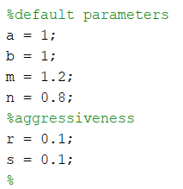
Модель в середовищі Matlab
Для вирішення диференціальних рівнянь використаємо солвер ode45. Диф. рівняння у файл-функції можна представити у вигляді:
Параметри системи:

Slide 11
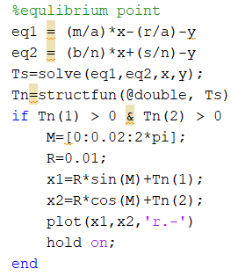
Знаходження точки рівноваги
Можна скористатися Symbolic Toolbox, щоб вирішити систему рівнянь для точки рівноваги і таким чином знайти її координати та нарисувати:

Slide 12
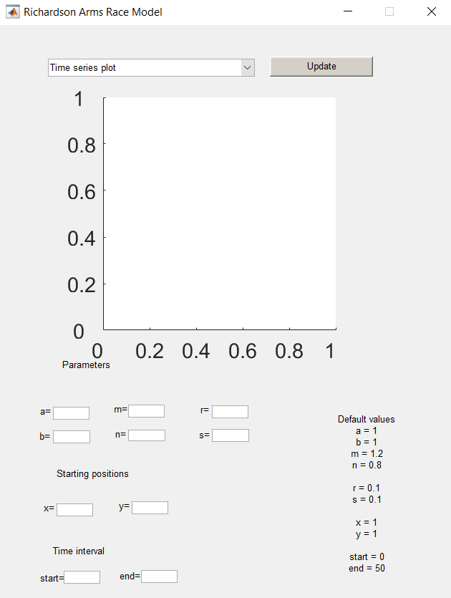
Графічний інтерфейс користувача
Для зручності моделювання був створений графічний інтерфейс, де можна ввести параметри системи, часовий проміжок моделювання та початкові умови озброєнь двох блоків. Якщо користувач не заповнив одне з полів, то на його місці використовуватиметься величина за замовчуванням.

Slide 13
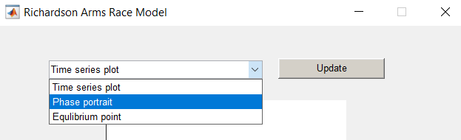
Часовий графік та фазовий портрет
Програма дозволяє вибрати тип графіку:

Slide 14
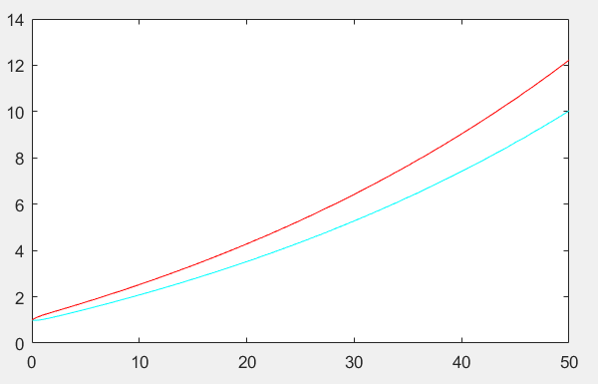
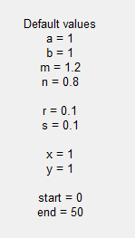
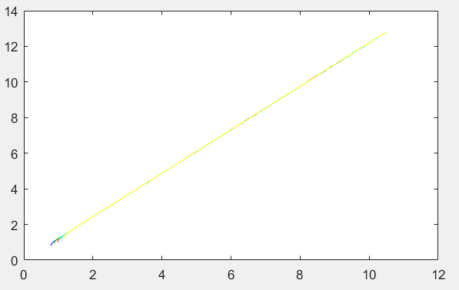
Тестування програми з величинами за замовчуванням
Після натиснення кнопки “Update” отримуємо часовий графік та після вибору Phase Portrait і повторного натиснення “Update” фазовий портрет:

Slide 15
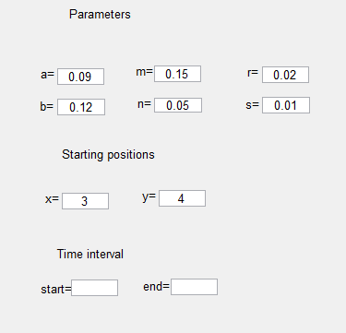
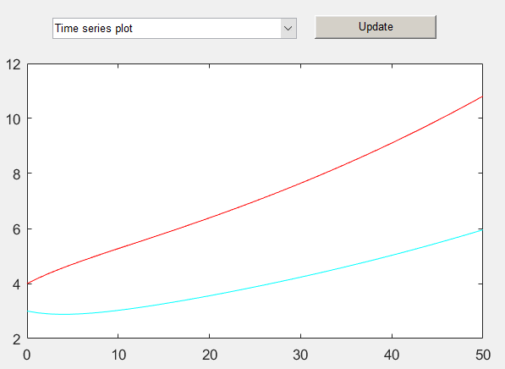
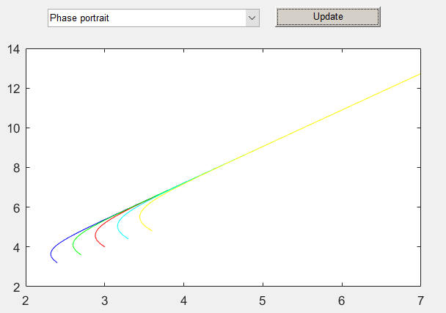
Тестування програми з вказаними величинами
Отримуємо наступні графіки:

Slide 16
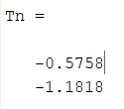
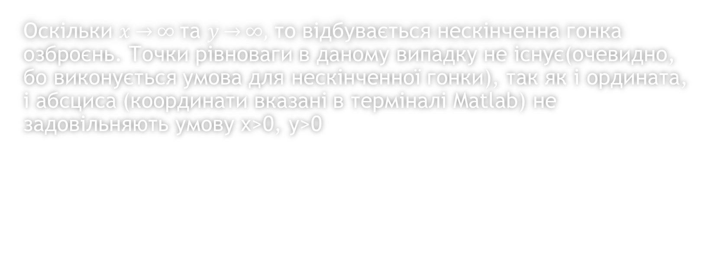
Інтерпретація графіків
Оскільки $x\underset{→}{}∞$та $y\underset{→}{}∞,$ то відбувається нескінченна гонка озброєнь. Точки рівноваги в даному випадку не існує(очевидно, бо виконується умова для нескінченної гонки), так як і ордината, і абсциса (координати вказані в терміналі Matlab) не задовільняють умову x>0, y>0

Slide 17
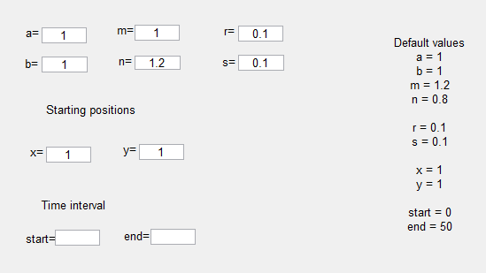
Модель з точкою рівноваги
Модель з даними параметрами матиме точку рівноваги, так як задовільняється умова стабільності.

Slide 18
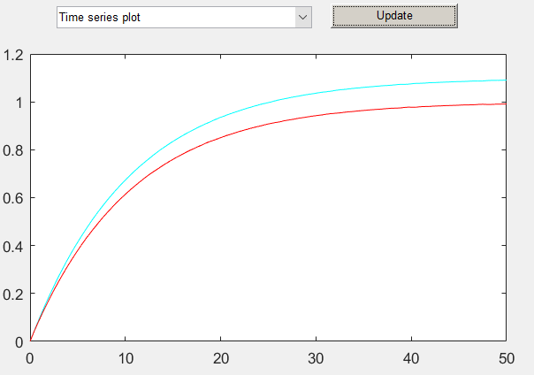
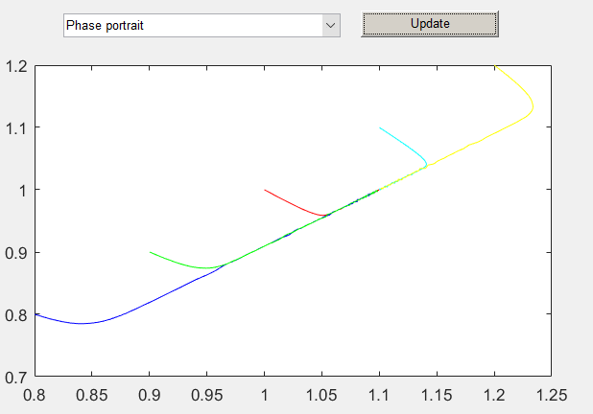
Результати моделювання
Часовий графік та фазовий портрет:

Slide 19
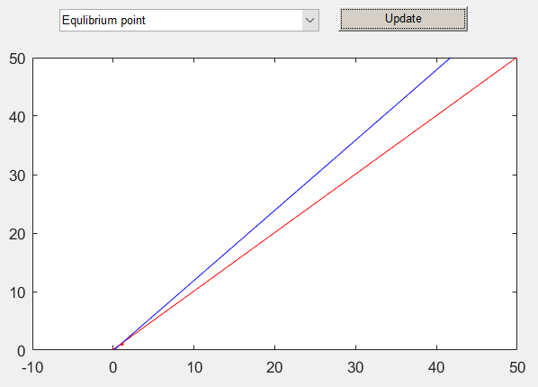
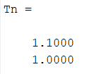
Результати моделювання
Знайдена точка рівноваги та її координати:

Slide 20
Висновки
Модель є та була найбільш актуальною для 20 та 21 століть. Політологи стверджують, що з 30 конфліктів, де була гонка озброєнь, 25 закінчилися війною і лише 3 конфлікти з 70, де не було гонки озброєнь, довели до війни. Таким чином можна прогнозувати результати конфліктів за допомогою моделі Річардсона.

